Slide 1






SET DE INSTRUMENTE AI
Instrumente pentru Ambasadorii Elevi pentru Competențe Verzi EAIEN
Sprijinul acordat de Comisia Europeană pentru realizarea acestei publicații nu constituie o aprobare a conținutului acesteia, care reflectă exclusiv opiniile autorilor, iar Comisia nu poate fi considerată responsabilă pentru orice utilizare care ar putea fi făcută a informațiilor conținute în aceasta.

Slide 2
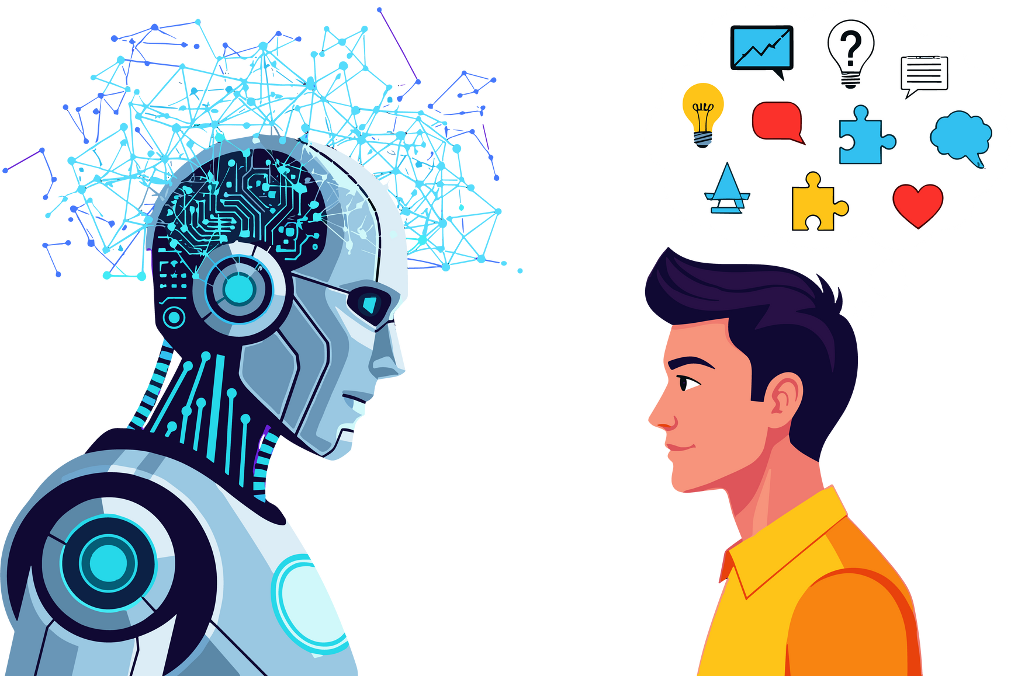
CE POȚI CREA CU AI?

Slide 3

Cu AI, poți crea:
  Postere și infografice
  Prezentări
  Videoclipuri
  Povești și texte
  Chestionare și jocuri
  Cântece sau podcasturi

Slide 4


ChatGPT, Gemini
Ce poți face folosind modele lingvistice mari precum ChatGPT sau Gemini?
  Să obții idei pentru proiecte
  Să scrii texte scurte sau povești
  Să creezi întrebări pentru discuții
  Să rezumi subiecte

Slide 5


CanvaAI, Adobe Firefly
Ce poți face:
  Să creezi postere pentru campanii
  Să creezi materiale vizuale pentru prezentări
  Să transformi ideile în imagini

Slide 6

Gamma, Canva AI
Ce poți face:
  Să creezi prezentări structurate (seturi de diapozitive)
  Să transformi textul în elemente vizuale
  Să prezinți ideile clar și eficient

Slide 7



Synthesia, Heygen, ElevenLabs
Ce poți face:
  Să creezi videoclipuri scurte explicative
  Să înregistrezi povești audio
  Să pregătești videoclipuri pentru campanii

Slide 8

Cum poți folosi aceste instrumente pentru a promova sustenabilitatea
în școala ta sau în comunitatea ta?

Slide 9

Exemple
  Un poster de conștientizare ecologică
  Un videoclip scurt despre reciclare
  O prezentare despre schimbările climatice
  Un quiz pentru colegii tăi
Ideile tale + instrumentele AI = proiecte puternice

Slide 10

Hai să gândim împreună!
  Care instrument ți se pare cel mai interesant?
  Ce ți-ar plăcea să creezi cu ajutorul AI?
  Cum te poate ajuta AI să înveți mai bine?

Slide 11
Mulțumesc.
Sprijinul acordat de Comisia Europeană pentru realizarea acestei publicații nu constituie o aprobare a conținutului acesteia, care reflectă exclusiv opiniile autorilor, iar Comisia nu poate fi considerată responsabilă pentru orice utilizare care ar putea fi făcută a informațiilor conținute în aceasta.

